Slide 1


Redes Neuronales Artificiales Perceptrón
Universidad Autónoma del Estado de México

Slide 2

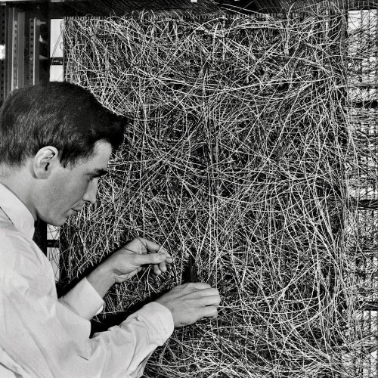
Conceptos básicos del Perceptrón
Propuesto por Frank Rosenblatt en 1958 (casi 15 años después de la neurona M-P).
En 1969 fue refinado y analizado en detalle por Marvin Minsky y Seymur Papert _{[1]}
Mejora el planteamiento de la neurona de McCulloch y Pitts, añadiendo el concepto de “peso numérico”, a las entradas y planteando un mecanismo para ajustarlos.
No recibe únicamente valores de entrada binarios, permite valores de entrada reales.
Consta de varias neuronas artificiales conocidas como Threhold Logic Unit (TLU).
La TLU computa una suma parametrizada de las entradas.
[1]. Marvin, M., & Seymour, A. P. (1969). Perceptrons.
Notes:
El proceso de ajuste de pesos, es lo que se considera el aprendizaje en una red neuronal.

Slide 3
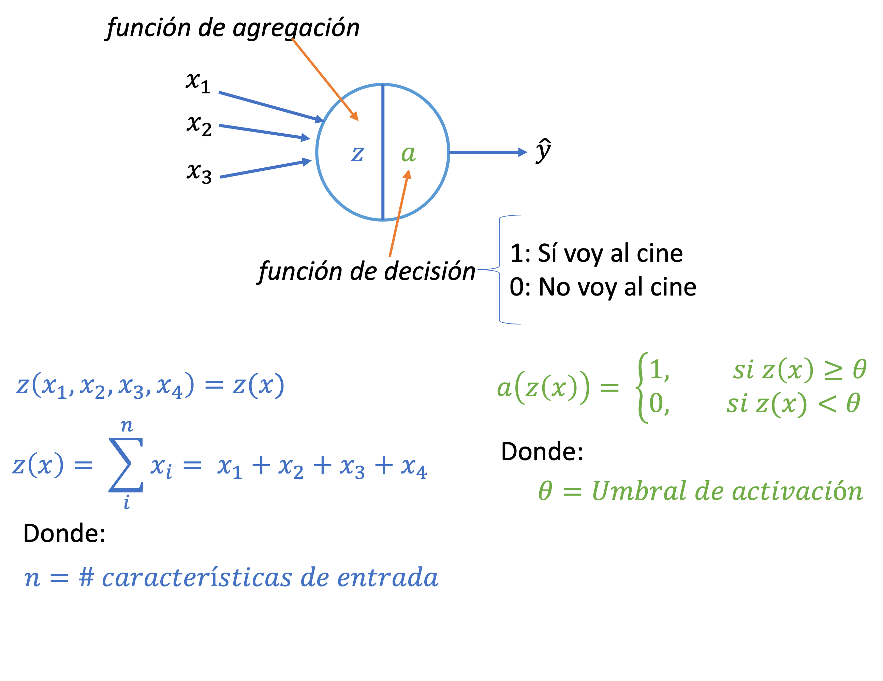








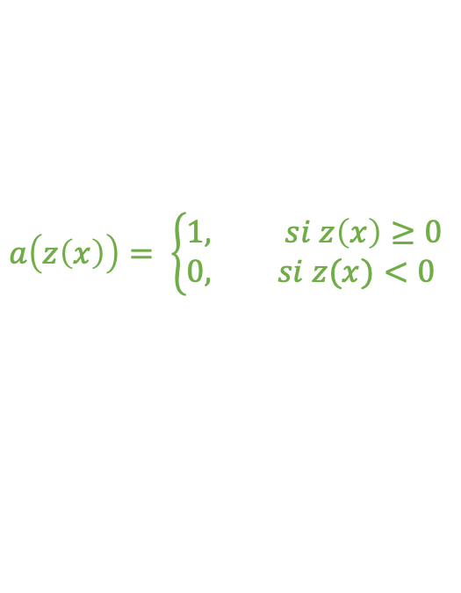





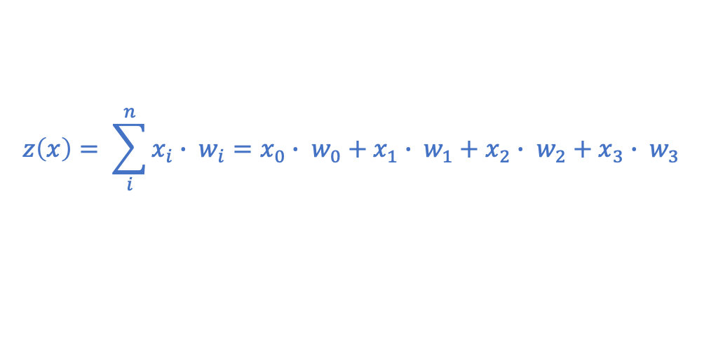


Neurona M-P VS. Perceptrón
Ejemplo: ¿Voy al cine hoy?
¿Es fin de semana?
¿No tengo tarea que realizar?
¿Estrenan película hoy?
$$x_{0}$$
$$w_{0}$$
$$x_{1}$$
$$w_{1}$$
$$z\left(x_{1}, x_{2}, x_{3}\right)=z(x)$$
$$x_{2}$$
$$w_{2}$$
$$z$$
$$a$$
$$\hat{y}$$
$$x_{3}$$
$$w_{3}$$
$$a\left(z\left(x\right)\right)= \left\{\begin{aligned}1, si z\left(x\right)≥0 \\ 0, si z(x)<0 \end{aligned}\right.$$
$$z\left(x_{0},x_{1}, x_{2}, x_{3}, \right)=z(x)$$
$$z\left(x\right)= \sum_{i}^{n}{x_{i}∙ w_{i}=x_{0}∙ w_{0}+x_{1}∙ w_{1}+x_{2}∙ w_{2}+x_{3}∙ w_{3}}$$
Donde:
$$w_{0}= θ (bias)$$
$$w_{x}=pesos$$
Notes:
Explicar la diferencia entre la Neurona M-P y el Perceptrón, empezando por la integración de ponderaciones a las entradas (PESOS).
Usar el ejemplo de x1=1, x2=0 y x3=0, y un umbral = 2.
Explicar que la función de agregación Z se convierte en una suma parametrizada (los pesos son los parámetros).
Indicar que los pesos se deben de definir de manera automatizada y aleatoriamente (proceso de aprendizaje).
Indicar que esto dependerá del análisis que se haga de casos anteriores de idas al cine (experiencia pasada), donde se tenían diferentes respuestas a cada una de las preguntas, así como diferentes salidas en cada caso (a este histórico de salidas, se le conoce como data sets).
Explicar que el umbral o threshold se debe aprender a partir de un algoritmo que usa la experiencia pasada. Este algoritmo hace que se incorpore una nueva característica que siempre va a valer 1 (x0=1) y cuyo peso

Slide 4







Threshold Logic Unit (TLU)
La TLU computa una suma parametrizada de las entradas
Después, aplica una función de activación sobre la suma calculada anteriormente
$$x_{1}$$
$$w_{1}$$
$$z= w_{1}x_{1}+w_{2}x_{2}+b$$
$a=activation(z)$
$$h_{w}(x)$$
$$x_{2}$$
$$w_{2}$$

Slide 5





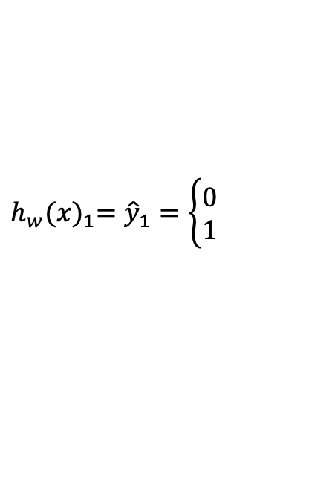










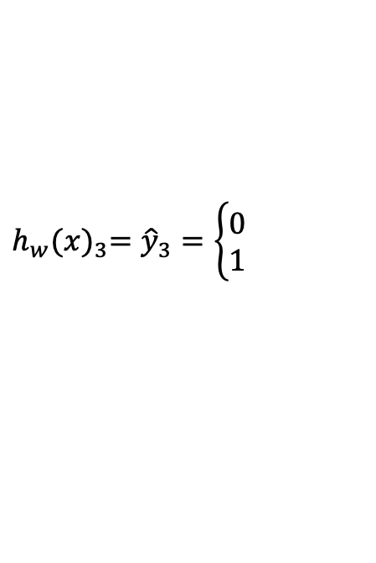

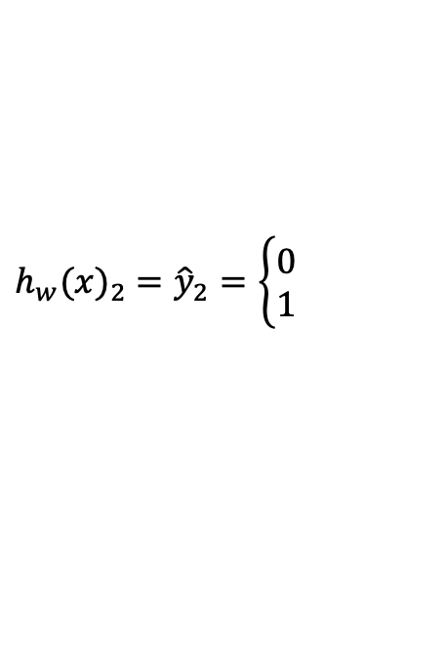


Perceptrón
El perceptrón se corresponde con una arquitectura compuesta por una única capa de TLUs.
Permite la clasificación de instancias en diferentes clases binarias de manera simultánea.
Input layer
Output layer
outputs
$$x_{1}$$
$$w_{11}$$
$$h_{w}{(x)}_{1}={\hat{y}}_{1}=\left\{\begin{aligned}0 \\ 1\end{aligned}\right.$$
$$w_{12}$$
$$z_{1}$$
$$a_{1}$$
$${TLU}_{1}→{hw(x)}_{1}=a_{1}(x_{1}w_{11}+x_{2}w_{21}+b_{1})$$
$$w_{13}$$
$$w_{21}$$
$h_{w}{(x)}_{2}$ $={\hat{y}}_{2}=\left\{\begin{aligned}0 \\ 1\end{aligned}\right.$
$$x_{2}$$
$$w_{22}$$
$$z_{2}$$
$$a_{2}$$
$${TLU}_{2}→{hw(x)}_{2}=a_{2}(x_{1}w_{12}+x_{2}w_{22}+b_{2})$$
$$w_{23}$$
$$b_{1}$$
$$h_{w}{(x)}_{3}={\hat{y}}_{3}=\left\{\begin{aligned}0 \\ 1\end{aligned}\right.$$
$$b_{2}$$
$$z_{3}$$
$$a_{3}$$
$${TLU}_{3}→{hw(x)}_{3}=a_{3}(x_{1}w_{13}+x_{2}w_{23}+b_{3})$$
$$1$$
$$b_{3}$$
En este caso, para un perceptrón de tres TLU, se tienen 9 parámetros entre pesos (w) y bias (b), de los cuales se deben encontrar los valores óptimos para que la predicción sea la más adecuada.

Slide 6
Perceptrón
El perceptrón se corresponde con una arquitectura compuesta por una única capa de TLUs.
Permite la clasificación de instancias en diferentes clases binarias de manera simultánea.
Input layer
Output layer
outputs
$$x_{1}$$
$$w_{11}$$
$$h_{w}{(x)}_{1}={\hat{y}}_{1}=\left\{\begin{aligned}0 \\ 1\end{aligned}\right.$$
$$w_{12}$$
$$z_{1}$$
$$a_{1}$$
$${TLU}_{1}→{hw(x)}_{1}=a_{1}(x_{1}w_{11}+x_{2}w_{21}+b_{1})$$
$$w_{13}$$
$$w_{21}$$
$h_{w}{(x)}_{2}$ $={\hat{y}}_{2}=\left\{\begin{aligned}0 \\ 1\end{aligned}\right.$
$$x_{2}$$
$$w_{22}$$
$$z_{2}$$
$$a_{2}$$
$${TLU}_{2}→{hw(x)}_{2}=a_{2}(x_{1}w_{12}+x_{2}w_{22}+b_{2})$$
$$w_{23}$$
$$b_{1}$$
$$h_{w}{(x)}_{3}={\hat{y}}_{3}=\left\{\begin{aligned}0 \\ 1\end{aligned}\right.$$
$$b_{2}$$
$$z_{3}$$
$$a_{3}$$
$${TLU}_{3}→{hw(x)}_{3}=a_{3}(x_{1}w_{13}+x_{2}w_{23}+b_{3})$$
$$1$$
$$b_{3}$$
Este tipo de algoritmo puede ser usado para clasificar problemas con salidas binarias, como por ejemplo la clasificación de correos electrónicos auténticos y correos de tipo SPAM.

Slide 7
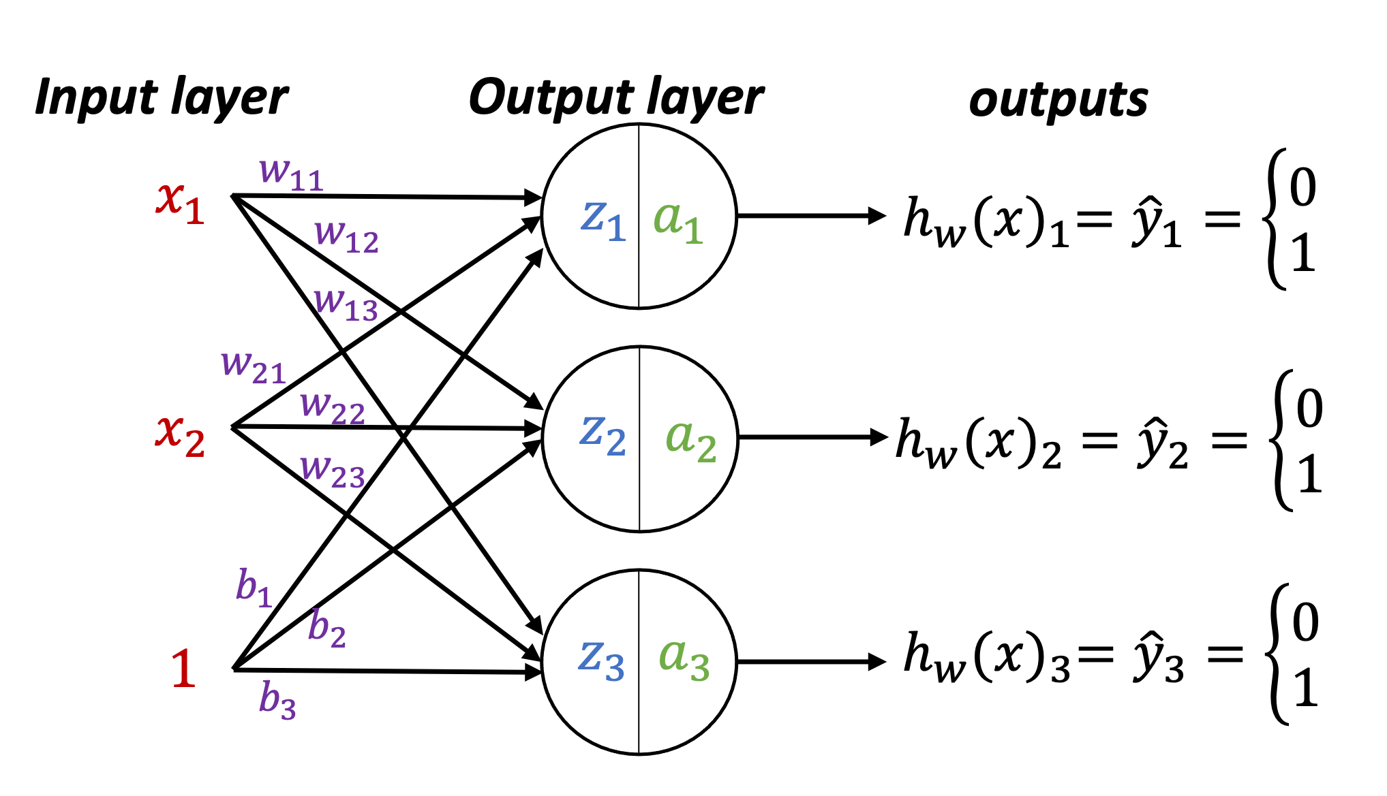
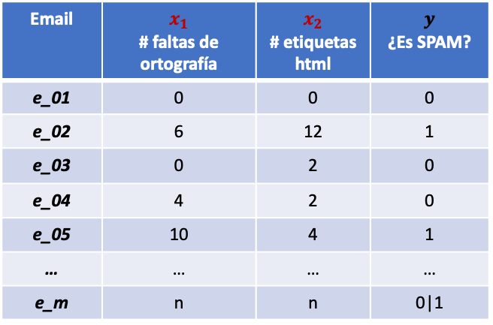
Ejemplo de uso del Perceptrón
Imaginemos que queremos identificar cuáles de los correos electrónicos de una bandeja de entrada son auténticos y cuales son de tipo SPAM.
Lo primero que necesitamos es un conjunto de datos de experiencia pasada, que contengan correos electrónicos de los cuales se hayan clasificado como auténticos o SPAM de acuerdo a cierto tipo de características como el número de errores ortográficos o etiquetas html que contienen.
input features
(características de entrada)
label
(etiqueta)
Email | $$x_{1}$$ # faltas de ortografía | $$x_{2}$$ # etiquetas html | $$y$$ ¿Es SPAM?
e_01 | 0 | 0 | 0
e_02 | 6 | 12 | 1
e_03 | 0 | 2 | 0
e_04 | 4 | 2 | 0
e_05 | 10 | 4 | 1
… | … | … | …
e_m | n | n | 0|1
Siendo:
m = el número de ejemplos del conjunto de datos de entrenamiento
n = número de faltas de ortografía o de etiquetas html
El conjunto de datos de entrenamiento es el conjunto de datos que usará el algoritmo para aprender, es decir, para encontrar el valor óptimo para los pesos (w) y el término bias (b).

Slide 8
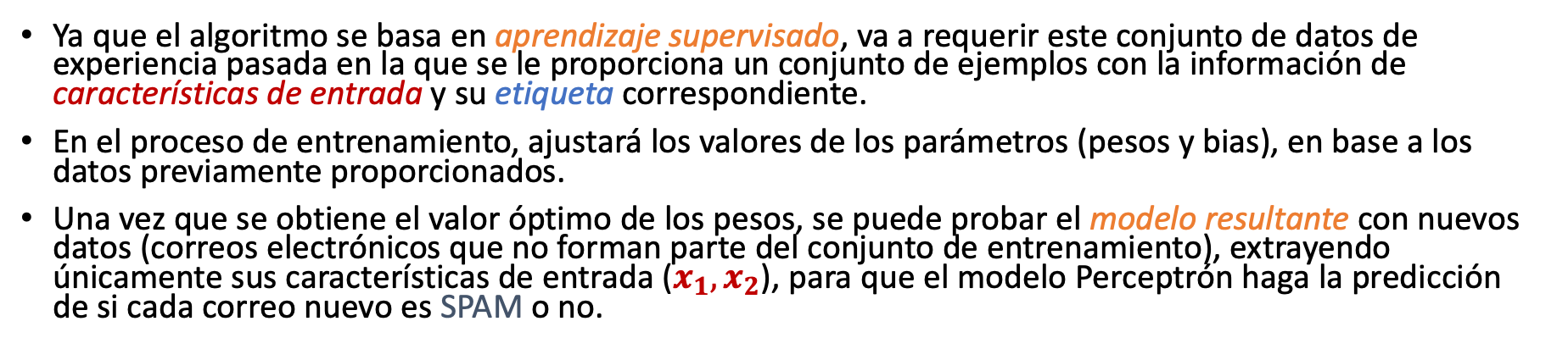
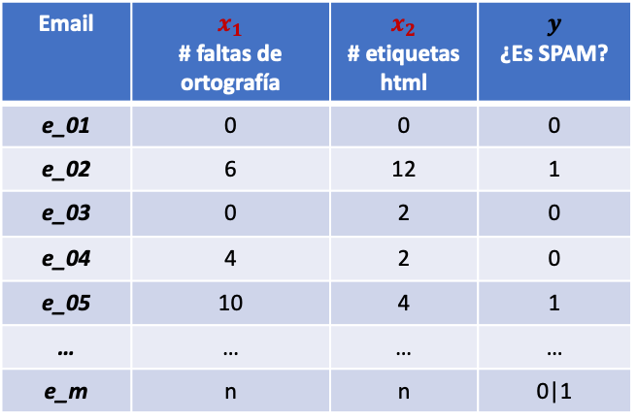
Ejemplo de uso del Perceptrón
Ya que el algoritmo se basa en aprendizaje supervisado, va a requerir este conjunto de datos de experiencia pasada en la que se le proporciona un conjunto de ejemplos con la información de características de entrada y su etiqueta correspondiente.
En el proceso de entrenamiento, ajustará los valores de los parámetros (pesos y bias), en base a los datos previamente proporcionados.
Una vez que se obtiene el valor óptimo de los pesos, se puede probar el modelo resultante con nuevos datos (correos electrónicos que no forman parte del conjunto de entrenamiento), extrayendo únicamente sus características de entrada ($x_{1},x_{2}$), para que el modelo Perceptrón haga la predicción de si cada correo nuevo es SPAM o no.
input features
(características de entrada)
label
(etiqueta)
Email | $$x_{1}$$ # faltas de ortografía | $$x_{2}$$ # etiquetas html | $$y$$ ¿Es SPAM?
e_01 | 0 | 0 | 0
e_02 | 6 | 12 | 1
e_03 | 0 | 2 | 0
e_04 | 4 | 2 | 0
e_05 | 10 | 4 | 1
… | … | … | …
e_m | n | n | 0|1

Slide 9

Ejemplo de uso del Perceptrón
Tomando en cuenta cada uno de los valores (0 | 1) que se tiene a la salida de cada neurona (${\hat{y}}_{1}$, ${\hat{y}}_{2},{\hat{y}}_{3}$), por ejemplo:
${\hat{y}}_{1}=0$, ${\hat{y}}_{2}=1$, ${\hat{y}}_{3}=0$
se puede clasificar un sistema de clasificación donde el número que más se repita será el que se tome como resultado final: $\hat{y}=0$, lo cual indicaría que el correo no es SPAM.

Slide 10
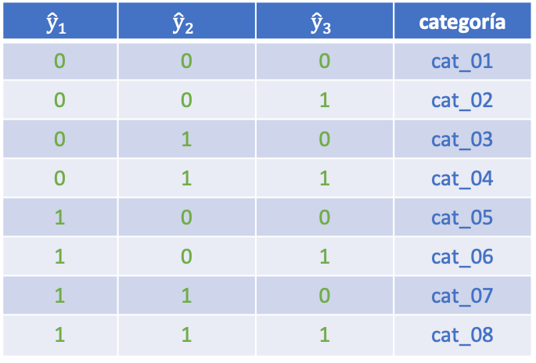
Ejemplo de uso del Perceptrón
Otro tipo de clasificación que se puede realizar con un perceptrón con varias TLUs en la capa de salida es la denominada multiclase.
En la clasificación multiclase se pueden tener mas de dos categorías de salida, en el caso de este perceptrón, se pueden tener ocho categorías de salida.
$${\hat{y}}_{1}$$ | $${\hat{y}}_{2}$$ | $${\hat{y}}_{3}$$ | categoría
0 | 0 | 0 | cat_01
0 | 0 | 1 | cat_02
0 | 1 | 0 | cat_03
0 | 1 | 1 | cat_04
1 | 0 | 0 | cat_05
1 | 0 | 1 | cat_06
1 | 1 | 0 | cat_07
1 | 1 | 1 | cat_08

Slide 11

Actividad
Realizar la práctica de Implementación de visualización del límite de decisión del Perceptrón contenida en el cuadernillo de Jupyter que se encuentra en el archivo Límite_Decisión_perceptrón.pdf que se encuentra en el área de materiales.
Realice un reporte de ejecución, donde integre las capturas de pantalla de la ejecución y la conclusión a la que llega después de probar el modelo.
Suba el documento en formato PDF y entréguelo en la actividad de portafolio correspondiente.

